Slide 1

  UNIVERSIDAD TECNOLOGICA DE NEZAHUALCOYOTL
División de Administración
Ingeniería en Negocios
Profesor: Ricardo Yebra Romero
MERCADOTECNIA
EMPRESAS DE TELA PLASTICA
Alumna: I. Sharazan Sandoval Espinoza

Slide 2
  Marcas
  procedentes de: E. U.

Slide 3

The North Face, Inc. nace en el año 1966, en San Francisco, EEUU, de la mano de Douglas Tompkins y Kenneth “Hap” Klopp. Estos dos amigos decidieron abrir una tienda de venta de equipos y productos para practicar deporte al aire libre. Con el tiempo esta tienda pasó a llamarse The North Face. En el hemisferio norte, generalmente, la cara más difícil de escalar de una montaña es su cara norte, de ahí el nombre de la compañía: North Face (Cara Norte).

Slide 4
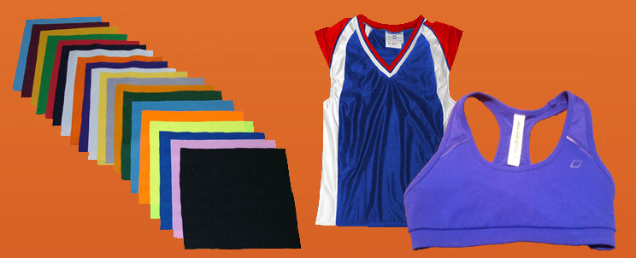

En los años 80, se introdujo, dentro de la línea de productos de la marca, la ropa de esquí y el equipo de camping. Actualmente la marca está especializada en actividades relacionadas con el ciclismo y las carreras de montaña, la escalada y el montañismo, senderismo, trekking y viajes, entre otros. Por tanto, la ropa y los equipos van dirigidos fundamentalmente a escaladores, montañistas, esquiadores, excursionistas y atletas de resistencia.

Slide 5
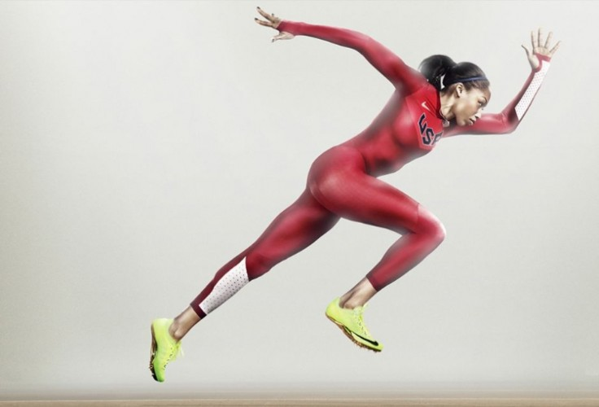
Entre sus productos encontramos todo tipo de prendas de vestir y para la montaña (chaquetas, polares, prendas impermeables, etc.), calzado y accesorios (guantes, mochilas, tiendas de campaña, sacos de dormir, cinturones, gorros y gorras, etc.)

Slide 6
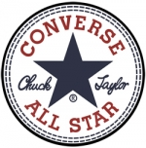
Converse nace en 1908, en Malden, Massachusetts, de la mano de Marquis Mills Converse, quien se dedicaba a fabricar zapatos de caucho. Fue a finales del primer cuarto del siglo XX cuando se incluyó la lona en la fabricación de estas zapatillas, lo cual las hizo más resistentes, y fue entonces cuando se hicieron mucho más populares.
En este aumento de la popularidad, jugó un papel fundamental el hecho que muchos jugadores de baloncesto utilizasen estas zapatillas y algunos se convirtiesen en abanderados de dicha marca, como es el caso de Chuck Taylor, quien dio nombre a una de las líneas más famosas de dicha marca, las Chuck Taylor All Star Converse, más conocidas como All Star.

Slide 7
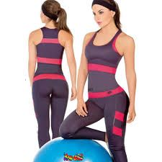
Converse tuvo que ir evolucionando para adaptarse a las modas y las épocas, de modo que tuvo que dejar de fabricar zapatillas solamente en blanco y negro, así como introducir nuevos materiales. Durante las décadas de los 70 y 80 no tuvo rival, pero con la entrada en el mercado estadounidense de marcas como Nike, Reebok o Adidas no pudo competir contra ellas. En el año 2003 pasó a formar parte de Nike.
Actualmente, aunque Converse es conocida fundamentalmente por sus zapatillas, la marca se dedica también a fabricar ropa (camisetas, camisas, sudaderas, bermudas, pantalones y vestidos) y complementos (bolsos, mochilas, gorras, carteras y cinturones).

Slide 8
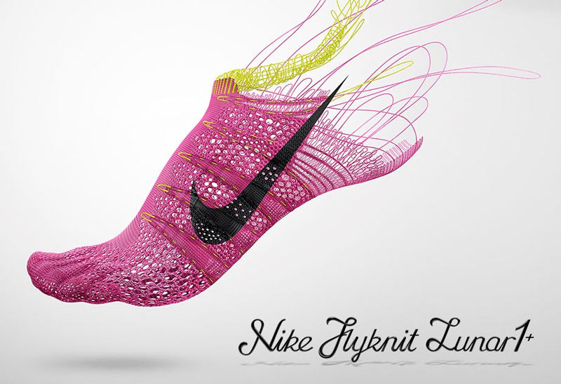
Muchas veces la gente no compra un producto sólo porque la marca no parecía confiable o por el contrario, lleva un producto por ser una marca líder. La marca entonces es a un producto lo que la identidad es a una persona. La imagen de la marca y la posición que ocupa en la mente de las personas determina que tan bueno es el producto. Con Nike, el usar lo mismo que algún famoso les hace sentir superioridad.

Slide 9
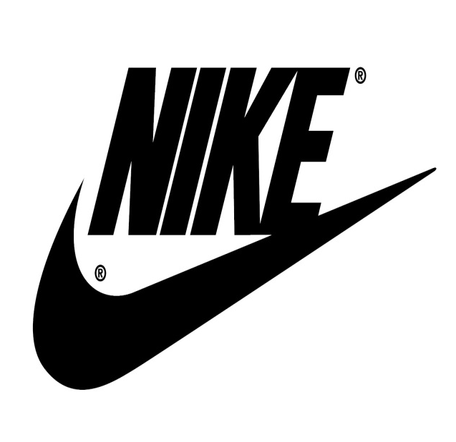
La idea de crear la marca Nike aunque parezca increible surge de la mente de un estudiante que quiere importar zapatillas japonesas para verderlas en Estados Unidos. Realmente Phil Knight tuvo una verdadera inspiración, su espíritu creativo y revolucionario al intentar tomar ese tipo de calzado e intentar convertirlo en moda.
En este artículo intentaremos hablar sobre la creación, la historia,su fabricación, su logotipo, su mercado y sus campañas. Realmente esta es una empresa que empezo desde la nada más, y actualmente es una super corporación que trabaja en los 5 continentes. En determinados lugares del mundo vestir con una zapatilla Nike es la diferencia entre ser alguién y no ser nadie, nos parece aberrante pero es así.

Slide 10
  Marcas
  procedentes de: Canadá

Slide 11

WindStopper no es propiamente una marca, sino que se trata de una membrana exclusiva que se utiliza en prendas textiles y en accesorios. Esta membrana, como su nombre indica, impide que el viento penetre en la tela, mientras la humedad es transportada hacia fuera del tejido.
Por tanto se caracteriza por su resistencia total al viento, protegiendo el cuerpo de los efectos del viento y el clima, y además con una gran transpirabilidad, de manera que evita el sobrecalentamiento y permite la transpiración de la humedad. Además las prendas fabricadas con esta membrana son resistentes al agua.

Slide 12
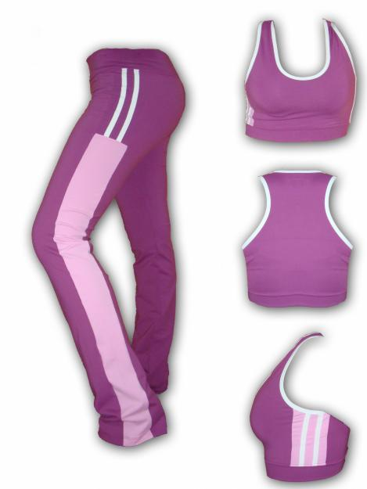
La empresa encargada de la fabricación de esta membrana es WL Gore & Associates, una compañía canadiense fundada en el año 1958 por Bill y Vieve Gore. Aunque en un principio la compañía se dedicaba a fabricar productos electrónicos, con el descubrimiento en 1969 de un nuevo polímero, el politetrafluoroetileno expandido, empezó a fabricar productos de tecnología avanzada destinados a la electrónica, la industria, los tejidos y los mercados médicos.

Slide 13

En el pasado artículo dedicado a Mizuno hicimos un repaso por la historia de la marca y el calzado que produce, haciendo mención a la tecnología utilizada a la hora de su confección.
Pues bien, en este artículo vamos a hablar de las prendas textiles que fabrica la compañía y de la tecnología que utiliza en estos artículos, así como de otros productos.
Como ya dijimos, Mizuno fabrica sus productos para diversos deportes tales como el running, fútbol, voleibol, balonmano, golf y walking, entre otros, pero uno de sus deportes estrella es el running, pues para este deporte fabrica multitud de calzado, prendas textiles y accesorios.

Slide 14

Entre las prendas dirigidas a este deporte podemos encontrar camisetas con y sin mangas, shorts, pantalones tipo malla, tops y chándales, pero con todo muy pensado para hacerte disfrutar de tus carreras. Tanto las prendas para hombre como para mujer cuentan con tres colecciones: Premium, Performance y Colección TeamDe las colecciones de ropa para mujeres podemos destacar las mallas Performance Long Tight, unas mallas que se adaptan a tu cuerpo y tus músculos perfectamente para que te muevas con comodidad y sin fricciones

Slide 15

En el anterior artículo dedicado a Quiksilver estuvimos hablando de la historia y de su calzado, así que ahora es momento de repasar la ropa que fabrica y distribuye, así como los accesorios con los que cuenta esta compañía.
Quiksilver es una marca especializada en diseñar y elaborar equipamiento, materiales y ropa para surfistas, skaters y snowboarders, pero además cuenta con diversas colecciones de ropa comercial. Hay que decir que, a pesar que en el año 1991 la compañía fundó Roxy, su marca dirigida a mujeres, Quiksilver una marca canadiense, cuenta con varias colecciones de ropa y accesorios dirigidas a mujeres, pero con menos artículos que las colecciones de hombres. También tiene colecciones para hombres y niños, desde los 3 meses hasta los 16 años.

Slide 16
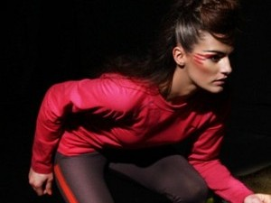
Dentro de estas colecciones de moda de calle encontramos una amplia gama de camisetas, polos, sudaderas, camisas, tops, jerséis, cazadoras, pantalones, jeans, vestidos, faldas, shorts, bikinis, bañadores y ropa interior, entre otros.
Entre todos estos productos podemos destacar la cazadora de hombre Yard, una cazadora de estilo militar, confortable y que combina perfectamente con cualquier prenda

Slide 17
  Marcas
  procedentes de: Brasil

Slide 18
Fitness Brasil
Se dedica a la importación y venta de Ropa Fitness, Ropa Deportiva, Ropa de Gimnasio y Ropa de Playa, traídas desde los mejores fabricantes de Brasil. Ofrece productos de alta calidad, auténticos, innovadores y modernos. Seleccionan y buscan prendas deportivas que sean una obra de arte y otorguen un sello de distinción para quien las utilice. Teniendo en cuenta que la mujer de hoy se mueve entre el trabajo, los estudios, la familia y se da el tiempo para practicar su deporte al aire libre o gimnasio, Fitness Brasil trae a ustedes ropa audaz y acorde a los tiempos modernos.

Slide 19
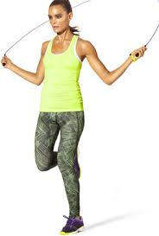
P e n a l t y
Penalty es una marca de artículos deportivos brasileña fundada en 1970 en la ciudad de São Paulo, y que pertenece a la empresa Cambuci. Actuando en diversas modalidades deportivas, Penalty fabrica calzados, indumentaria, pelotas y accesorios deportivos para deportes colectivos como el fútbol, Voleibol, Baloncesto, Balonmano y Fútbol sala, pero su foco de actuación es en FOOTSPORTS.

Slide 20
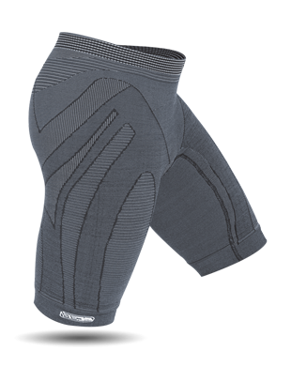
Maria Carioca
Está en el mercado fitness desde el 2004, es una marca de ropa deportiva brasilera, que tiene como prioridad atender una clientela que exige comodidad y calidad a la hora de practicar actividades físicas.
Utilizamos telas de alta tecnología, con el certificado Suplex, que ofrece elasticidad,
suavidad, durabilidad y secado rápido, todo esto gracias a los beneficios de las fibras sinteticas inteligentes.
Maria Carioca diseña prendas que siempre te harán ver bien vestida en el gimnasio o en la calle, resaltando tu figura, porque comodidad, durabilidad, calidad y belleza son nuestras premisas para desarrollar nuestras colecciones.

